Slide 1
机器学习
董启文:
E-mail: qwdong@dase.ecnu.edu.cn
手机：13817021601

Slide 2
教材:
“统计学习方法”, 李航 著, 清华大学出版社
“机器学习”, 周志华 著, 清华大学出版社
课程主页：
http://58.198.176.86/qwdong/machinelearning/
考核方式：
平时成绩: 50%,
出勤:10%；HomeWork: 20%; Project: 20%
期末考试: 50%(本科生)；Final Project: 50%(研究生)

Slide 3






Slide 4
目录
1. 统计学习（概念、对象、目的、分类、研究方向）
2. 本书重点：监督学习（训练集、测试集、假设空间）
3. 统计学习三要素：模型、策略、算法
4. 模型评估与模型选择
5. 模型选择的方法：正则化与交叉验证
6. 泛化能力的理论分析
7. 监督学习建模：生成模型与判别模型
8. 监督学习应用：
分类问题、标注问题、回归问题

Slide 5
一、统计学习
统计学习的概念
统计学习是关于计算机基于数据构建概率统计模型并运用模型对数据进行预测和分析的一门学科。
统计学习的对象
data ：计算机及互联网上的各种数字、文字、图像、视 频、音频数据以及它们的组合。
数据的基本假设是同类数据具有一定的统计规律性。
例如用随机变量描述数据中的特征，用概率分布描述数据的统计规律
统计学习的目的
用于对数据（特别是未知数据）进行预测和分析。
同时考虑尽可能提高学习效率

Slide 6
统计学习
统计学习的方法
分类：
 Supervised learning
 Unsupervised learning
 Semi-supervised learning
 Reinforcement learning （属于无监督学习）
监督学习（假设数据都是独立同分布产生的，分类、标注、回归）
 训练数据 training data（有限的）
 模型 model ------- 假设空间 hypothesis
 策略 strategy ------- 评价准则 evaluation criterion
 算法 algorithm ----- 选取最优模型

Slide 7
统计学习
统计学习的研究：
 统计学习方法：新的方法确定新的概率模型
 统计学习理论（统计学习方法的有效性和效率和基本理论）
 统计学习应用

Slide 8
二、监督学习
输入空间往往远远大于输出空间
Instance（随机变量），feature vector，feature space
输入实例x的特征向量：
 x^{(i)}与x_{i} 不同,后者表示多个输入变量中的第i个
训练集：
输入变量和输出变量：
分类问题：输入变量与输出变量均为连续变量的预测问题
回归问题：输出变量为有限个离散变量的预测问题
标注问题：输入和输出均为变量序列的预测问题

Slide 9
监督学习
联合概率分布
假设输入与输出的随机变量X和Y遵循联合概率分布P(X,Y)
P(X,Y)为分布函数或分布密度函数
对于学习系统来说，联合概率分布是未知的，
训练数据和测试数据被看作是依联合概率分布P(X,Y)独立同分布产生的。
假设空间
监督学习目的是学习一个由输入到输出的映射，称为模型
模式的集合就是假设空间（hypothesis space）
概率模型:条件概率分布P(Y|X), 决策函数：Y=f(X)

Slide 10
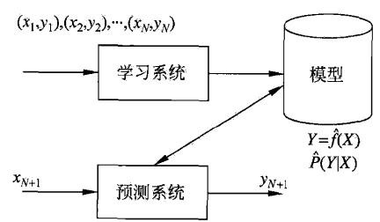


监督学习
问题的形式化

Slide 11



三、统计学习三要素
模型：
决策函数的集合：
参数空间
条件概率的集合：
参数空间
非概率模型
概率模型

Slide 12

统计学习三要素
策略
损失函数：一次预测的好坏
风险函数：平均意义下模型预测的好坏
0-1损失函数 0-1 loss function
平方损失函数 quadratic loss function
绝对损失函数 absolute loss function

Slide 13
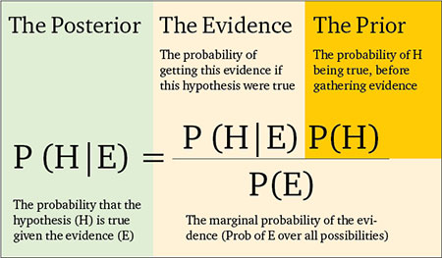


统计学习三要素
策略
对数损失函数( logarithmic loss function )或对数似然损失函数 ( loglikelihood loss function )
损失函数的期望
：风险函数 ( risk function ) 期望损失 ( expected loss )
由P(x,y)可以直接求出P(x|y),但不知道（也不可能知道）
经验风险 empirical risk ，经验损失 empirical loss
（基于大数定律，但是要求大数）

Slide 14


统计学习三要素
策略：经验风险最小化与结构风险最小化
经验风险最小化最优模型
（如MLE，证明）
当样本容量很小时，经验风险最小化学习的效果未必很 好，会产生“过拟合over-fitting”
结构风险最小化 structure risk minimization，为防止过 拟合提出的策略，等价于正则化（regularization），加 入正则化项regularizer，或罚项 penalty term：
（如MAP，证明）

Slide 15

统计学习三要素
求最优模型就是求解最优化问题：

Slide 16
统计学习三要素
算法：
如果最优化问题有显式的解析式，算法比较简单
但通常解析式不存在，就需要数值计算的方法
要考虑高效性问题

Slide 17




四、模型评估与模型选择
训练误差，训练数据集的平均损失
测试误差，测试数据集的平均损失 （重要概念）
（注：训练误差和测试误差的损失
函数不一定相同，但是最好相同）
损失函数是0-1 损失时：
测试数据集的准确率：

Slide 18





模型评估与模型选择
过拟合与模型选择（如参数个数）
假设给定训练数据集
经验风险最小：

Slide 19

矩阵表示
$L\left(w\right)=\frac{1}{2}{\left(Xw−y\right)}^{T}\left(Xw−y\right)$
$\frac{∂L\left(w\right)}{∂w}=X^{T}\left(Xw−Y\right)$ = 0
$w={\left(X^{T}⋅X\right)}^{−1}⋅X^{T}y$
（矩阵与向量的求导）

Slide 20
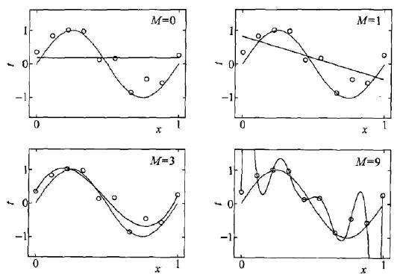
模型评估与模型选择
（训练数据本身存在噪声）

Slide 21
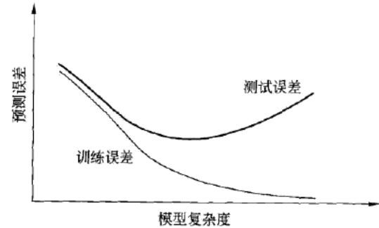
模型评估与模型选择

Slide 22



五、正则化与交叉验证
正则化一般形式：
回归问题中：

Slide 23
正则化与交叉验证
训练数据足够：
训练集 training set： 用于训练模型
验证集 validation set：
用于模型选择
测试集 test set： 用于最终对学习方法的评估
训练数据不足：
简单交叉验证
S折交叉验证 S-Fold Cross Validation （平均误差最小）
留一交叉验证

Slide 24


六、泛化能力 generalization ability
泛化误差 generalization error
泛化误差上界
比较学习方法的泛化能力------比较泛化误差上界
性质：样本容量增加，泛化误差趋于0
（思考：样本不可靠）
假设空间容量越大， 泛化误差越大
二分类问题
期望风险和经验风险

Slide 25


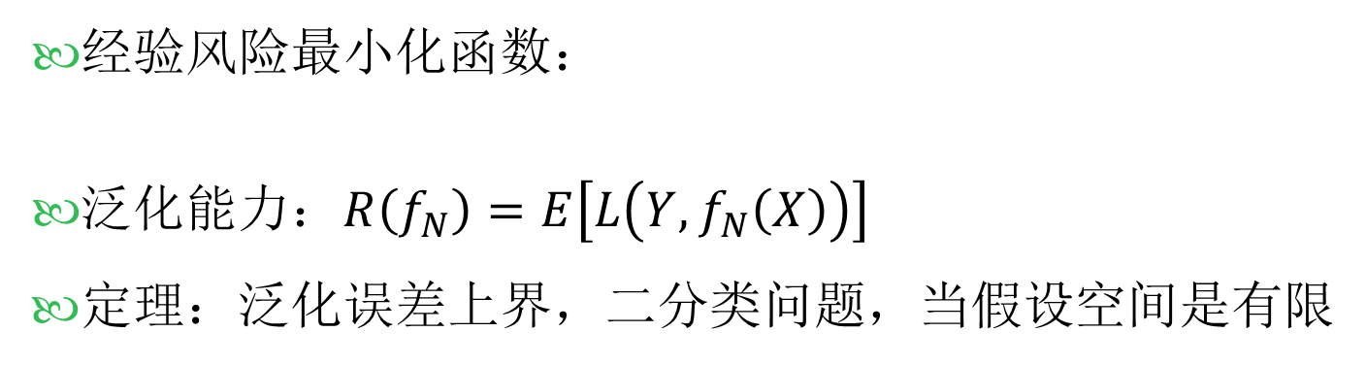
泛化能力 generalization ability
经验风险最小化函数：
泛化能力：$R\left(f_{N}\right)=E\left[L\left(Y,f_{N}\left(X\right)\right)\right]$
定理：泛化误差上界，二分类问题，当假设空间是有限
个函数的结合
，对任意一个函数f， 至少
以概率1-δ，以下不等式成立：
（推导见课本）

Slide 26

七、生成模型与判别模型
监督学习的目的就是学习一个模型：
决策函数：
条件概率分布：
生成方法Generative approach 对应生成模型：generative model，
朴素贝叶斯法和隐马尔科夫模型

Slide 27
生成模型与判别模型
判别方法由数据直接学习决策函数f(X)或条件概率分布
P(Y|X)作为预测的模型，即判别模型
Discriminative approach对应discriminative model
K近邻法、感知机、决策树、logistic回归模型、最大熵模 型、支持向量机、提升方法和条件随机场。

Slide 28
生成模型与判别模型
各自优缺点：
生成方法：可还原出联合概率分布P(X,Y), 而判别方法不能。生成方法的收敛速度更快，当样本容量增加的时候，学到的 模型可以更快地收敛于真实模型；当存在隐变量时，仍可以使用生成方法，而判别方法则不能用。
判别方法：直接学习到条件概率或决策函数，直接进行预 测，往往学习的准确率更高；由于直接学习Y=f(X)或P(Y|X), 可对数据进行各种程度上的抽象、定义特征并使用特征，因此可以简化学习过程。

Slide 29
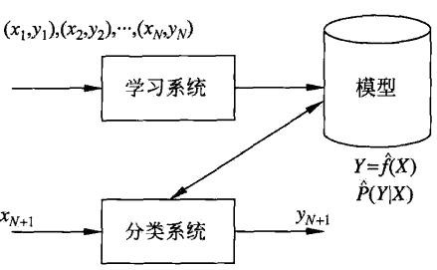
八、分类问题

Slide 30




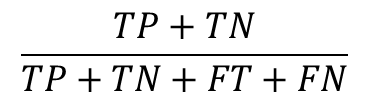
分类问题
二分类评价指标
TP true positive
FN false negative
FP false positive
TN true negative
精确率：精度，precision
召回率: Recall
F1值
第二个字母：预测为正例P还是反例N
第一个字母：此预测结果是正确T还是错误F
准确率如何定义？
$$\frac{TP+TN}{TP+TN+FT+FN}$$
准确率在正样本比较少的时候意义不大

Slide 31


九、标注问题
标注：tagging， 结构预测：structure prediction
输入：观测序列， 输出：标记序列或状态序列
学习和标注两个过程
训练集：
观测序列：
输出标记序列：
模型：条件概率分布

Slide 32
标注问题
例子：
标记表示名词短语的“开始”、“结束”或“其他”
（分别以B, E, O表示)
输入：At Microsoft Research, we have an insatiable curiosity and the desire to create new technology that will help define the computing experience.
输出：At/O Microsoft/B Research/E, we/O have/O an/O insatiable/6 curiosity/E and/O the/O desire/BE to/O create/O new/B technology/E that/O will/O help/O define/O the/O computing/B experience/E.

Slide 33

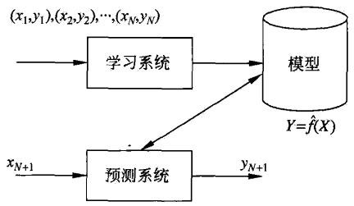
十、回归问题
回归模型是表示从输入变量到输出变量之间映射的函数.
回归问题的学习等价于函数拟合。
学习和预测两个阶段
训练集：

Slide 34
回归问题
回归学习最常用的损失函数是平方损失函数，在此情况 下，回归问题可以由 著名的最小二乘法(least squares) 求解。
股价预测

Slide 35
Q & A

